Slide 1


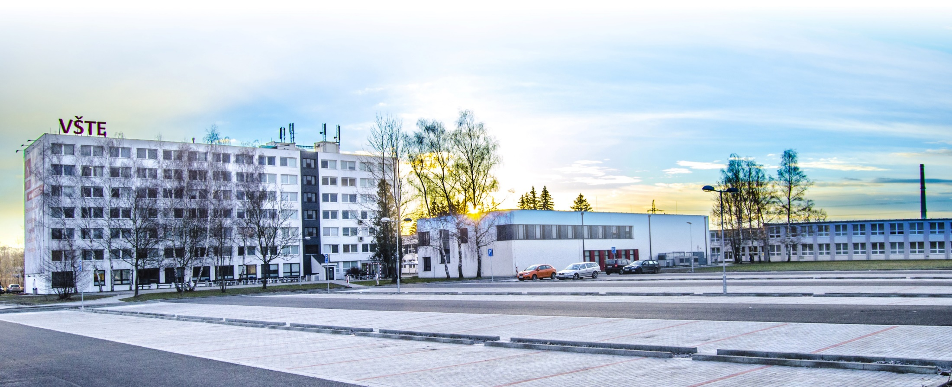
Příklad řešení vybraného automatizovaného logistického prvku
Kurzy pro společnost 4.0, s registračním číslem: CZ.02.2.69/0.0/0.0/16_031/0011591 www.VSTECB.cz

Slide 2
Kurz CŽV orientovaný na výkon povolání
Automatizace a robotizace produkčních procesů pro Průmysl 4.0
Architektura manipulátorů a robotů pro průmyslovou výrobu
Automatizované systémy produkčních procesů pro Průmysl 4.0
Analýza a zpracování velkých dat v Průmyslu 4.0
Řízení v reálném čase
Průmysl 4.0 a průmyslový internet věcí
Základní členění materiálů, jejich vlastností a kritéria volby
Materiály v současné strojírenské praxi
Progresivní materiály a parametry materiálů pro Průmysl 4.0
Projektování automatizovaných produkčních pracovišť
Metody materiálových toků a sledu operací výroby produktů
Dispoziční uspořádání automatizace produkčních procesů
Příklad řešení vybraného automatizovaného logistického prvku
1 Kurzy pro společnost 4.0, s registračním číslem: CZ.02.2.69/0.0/0.0/16_031/0011591 www.VSTECB.cz

Slide 3
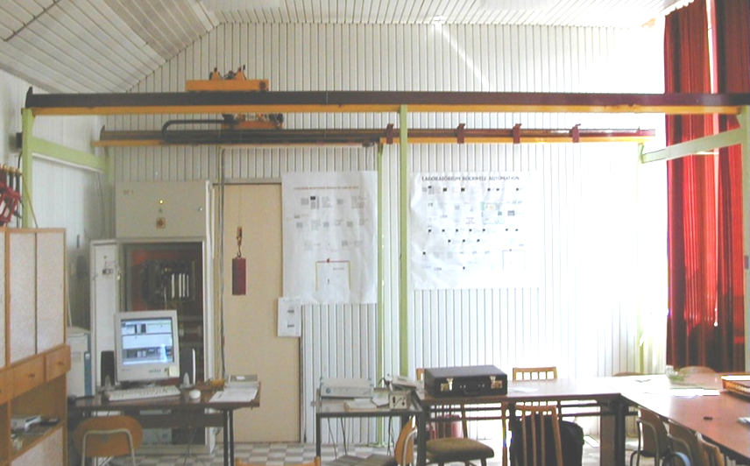
Příklad řešení vybraného automatizovaného logistického prvku
Laboratorní mostový jeřáb
2 Kurzy pro společnost 4.0, s registračním číslem: CZ.02.2.69/0.0/0.0/16_031/0011591 www.VSTECB.cz

Slide 4
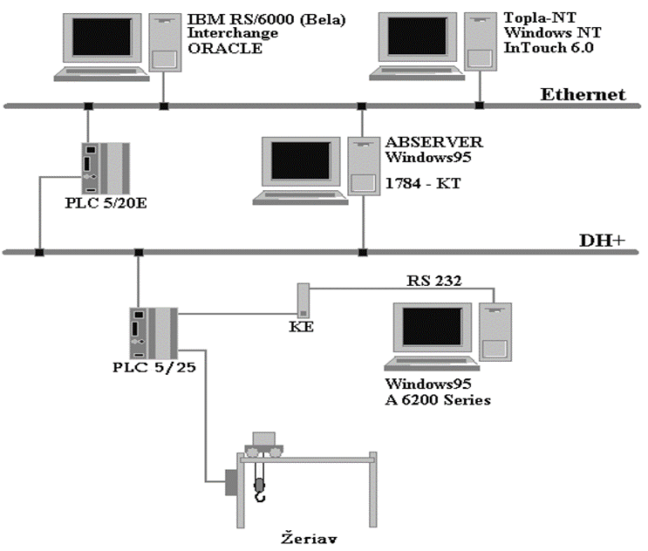
Příklad řešení vybraného automatizovaného logistického prvku
Distribuovaný systém řízení mostového jeřábu
I
V
T
3 Kurzy pro společnost 4.0, s registračním číslem: CZ.02.2.69/0.0/0.0/16_031/0011591 www.VSTECB.cz

Slide 5
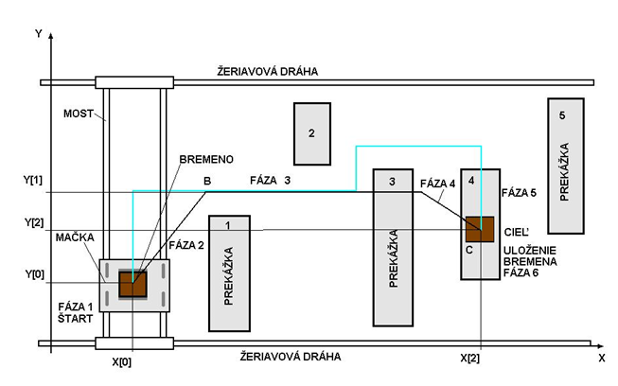
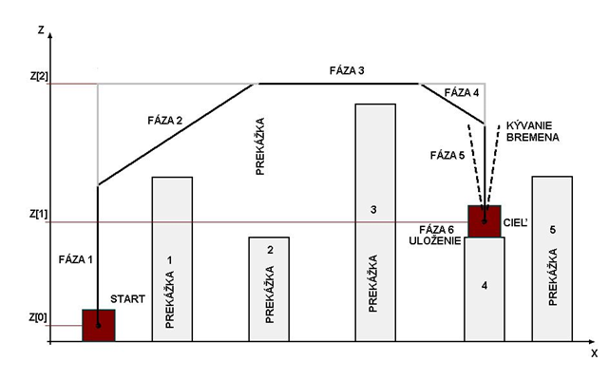
Příklad řešení vybraného automatizovaného logistického prvku
Pracovní cyklus mostového jeřábu
A → B → C → (A)
4 Kurzy pro společnost 4.0, s registračním číslem: CZ.02.2.69/0.0/0.0/16_031/0011591 www.VSTECB.cz

Slide 6
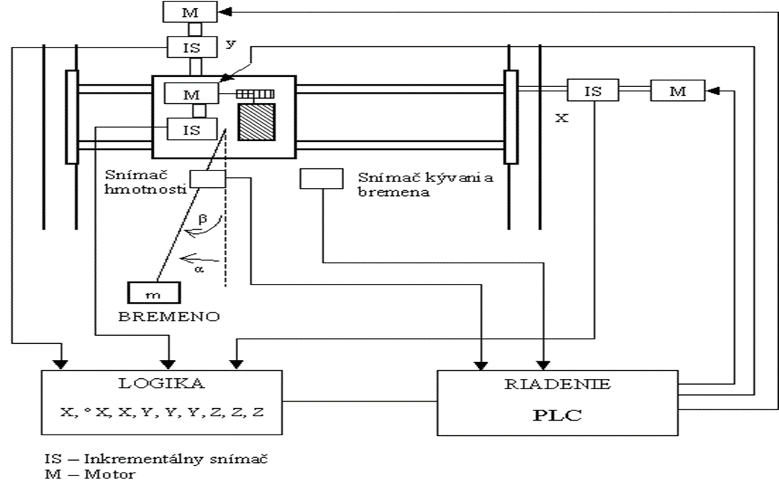
Příklad řešení vybraného automatizovaného logistického prvku
Koncepce řízení pohybů jeřábu.
5 Kurzy pro společnost 4.0, s registračním číslem: CZ.02.2.69/0.0/0.0/16_031/0011591 www.VSTECB.cz

Slide 7
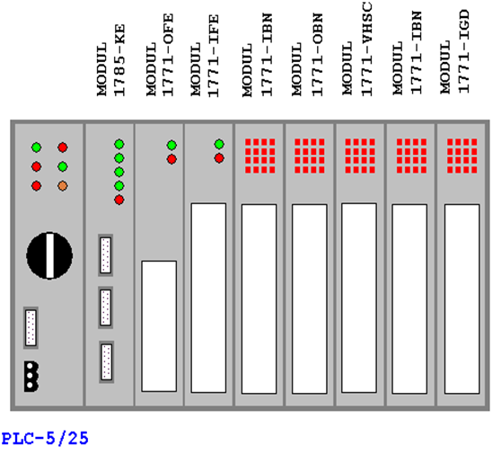
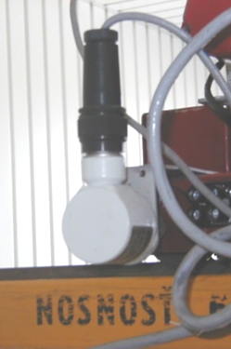
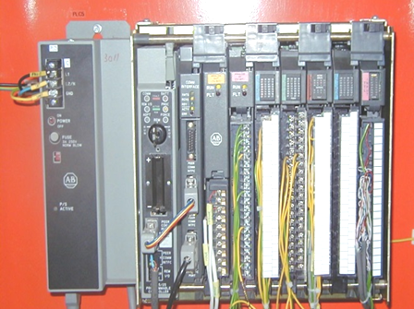
Příklad řešení vybraného automatizovaného logistického prvku
Řídící automat jeřábu (PLC).
Inkrementální snímač polohy kočky.
6 Kurzy pro společnost 4.0, s registračním číslem: CZ.02.2.69/0.0/0.0/16_031/0011591 www.VSTECB.cz

Slide 8
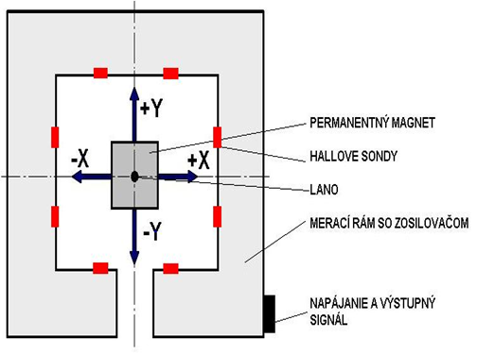
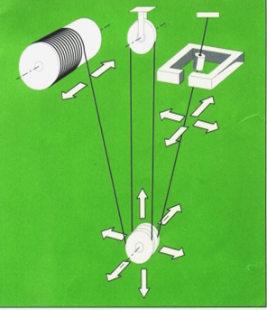
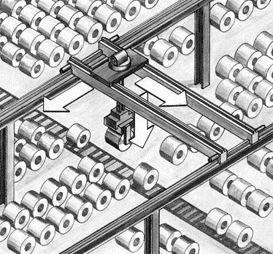
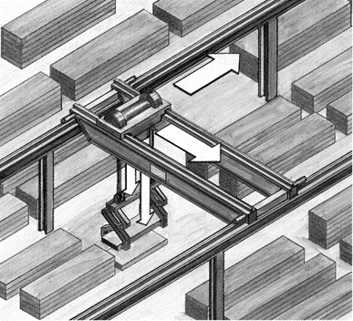
Příklad řešení vybraného automatizovaného logistického prvku
Měřící rám kývání břemena.
Automatizovaný jeřáb v provozu
7 Kurzy pro společnost 4.0, s registračním číslem: CZ.02.2.69/0.0/0.0/16_031/0011591 www.VSTECB.cz

Slide 9
Děkuji za pozornost
Realizováno v rámci projektu:
Kurzy pro společnost 4.0, s registračním číslem: CZ.02.2.69/0.0/0.0/16_031/0011591, ve výzvě č. 02_16_031 Celoživotní vzdělávání na vysokých školách v prioritní ose 2 OP, Operačního programu Výzkum, vývoj a vzdělávání.
Realizace projektu je spolufinancována z prostředků ESF a státního rozpočtu ČR.
www.VSTECB.cz

